Slide 1

HĐTN 1
Chủ đề 1:
Trường học mến yêu
Tuần 3

Slide 2



Slide 3

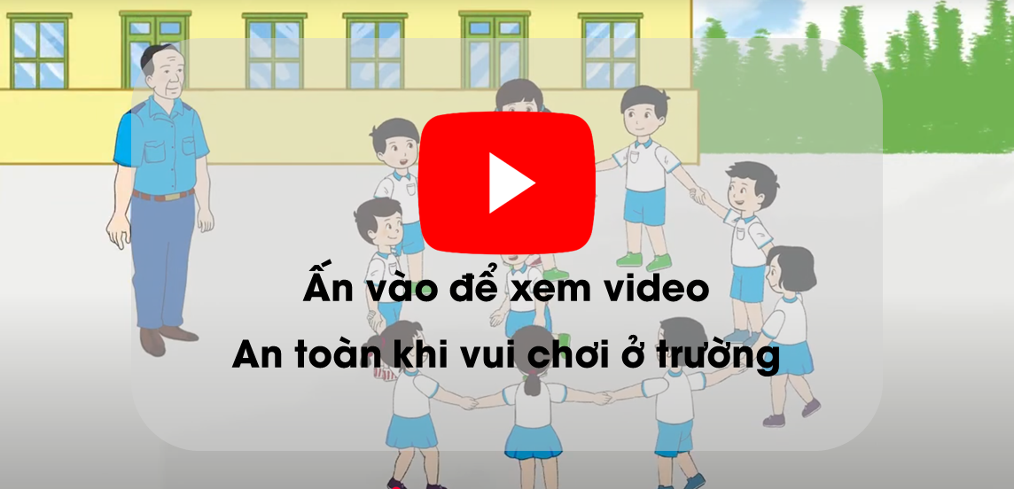

Slide 4
Các em có nhận xét gì về các hoạt động vui chơi của các bạn học sinh trong video.

Slide 5


Slide 6

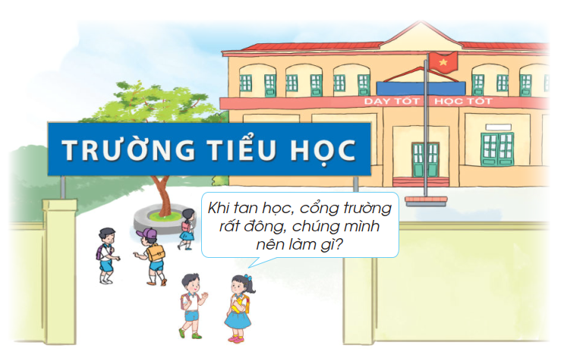
Tìm hiểu An toàn trường học.

Slide 7


Slide 8

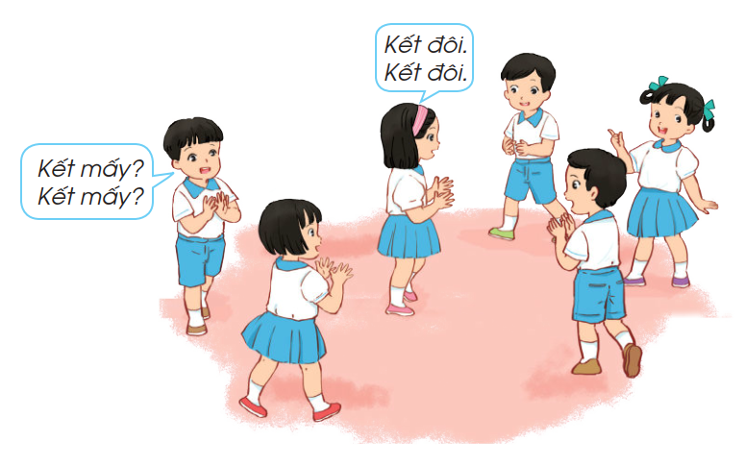
Hoạt động 1: Trò chơi “Kết bạn”

Slide 9
Hướng dẫn trò chơi
Cả lớp chia thành nhóm 6 – 10 người.
Hướng dẫn cách chơi:
- Các nhóm đứng theo vòng tròn, một bạn làm quản trò đứng ở giữa vòng tròn.
- Khi quản trò hô: “Kết bạn, kết bạn”, các bạn xung quanh sẽ đáp “Kết mấy? Kết mấy?”.

Slide 10
Hướng dẫn cách chơi:
- Lúc đó, quản trò có thể nêu số lượng tuỳ thích, ví dụ: “Kết đôi, kết đôi”; “Kết ba, kết ba”.
- Ngay lập tức sau khi quản trò hô, các bạn trong nhóm sẽ chạy lại với nhau để tạo thành các nhóm có số người như quản trò yêu cầu.
- Bạn nào không có nhóm sẽ là người thua cuộc.

Slide 11

Sau khi tham gia trò chơi, các bạn cùng nhau trả lời câu hỏi để nêu cảm nhận của bản thân.
- Em có vui khi tham gia trò chơi này không?
- Em có bị thua cuộc lần nào không?
- Khi các bạn đều có nhóm kết bạn mà em không có thì em có cảm xúc như thế nào?
- Khi có bạn ở trường, em và bạn có thể cùng nhau làm những việc gì?

Slide 12
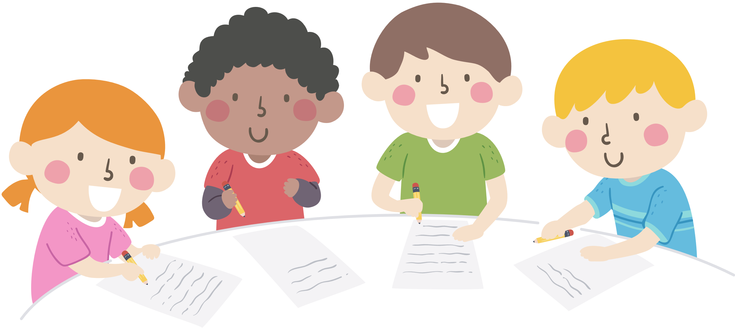

KẾT LUẬN
Khi ở trường, em và bạn cùng nhau tham gia nhiều hoạt động khác nhau như: cùng nhau thảo luận nhóm để học tập trong các tiết học, giúp đỡ nhau khi gặp bài khó, cùng nhau tham gia các trò chơi trong các giờ nghỉ giữa giờ. Có bạn, chúng em học tốt hơn; có bạn, chúng em sẽ vui hơn.

Slide 13
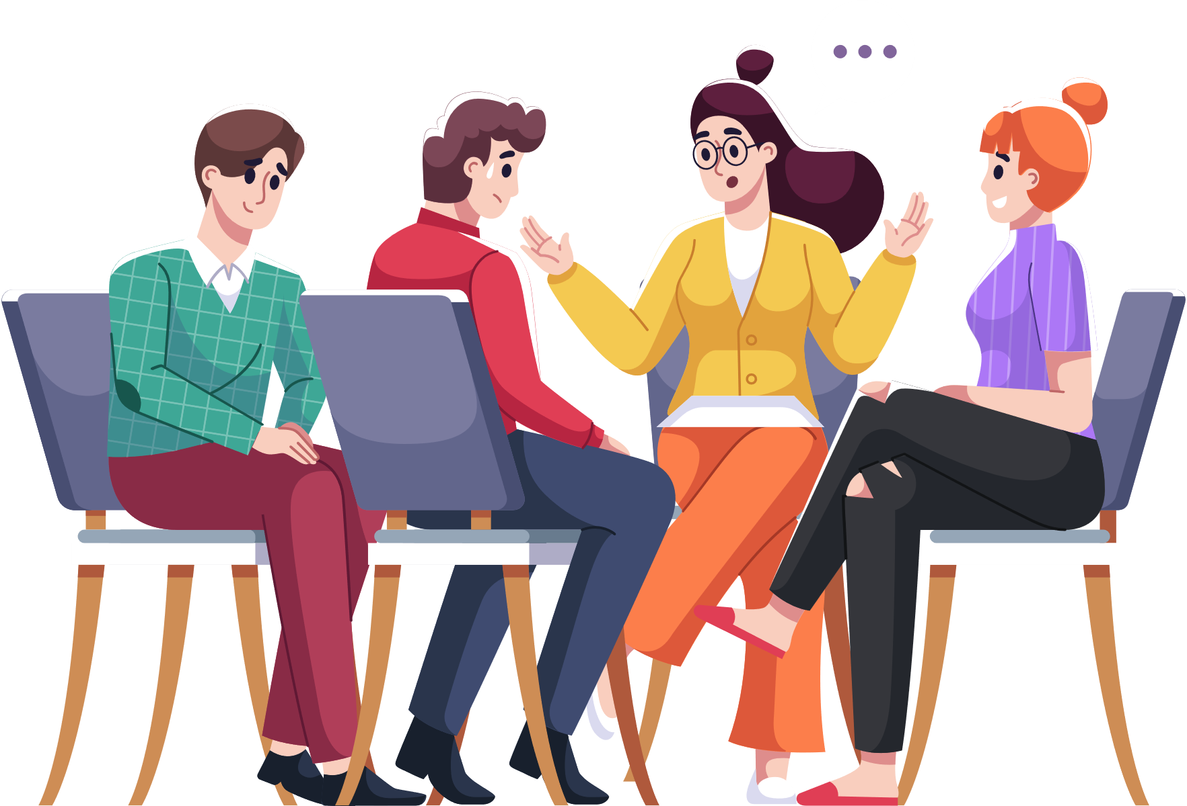

Hoạt động 2: Tìm hiểu một ngày ở trường của em
Cả lớp quan sát tranh trong SGK – tr11 và trả lời câu hỏi:
Các bạn trong tranh đang tham gia những hoạt động nào?
Hoạt động đó mang lại ích lợi gì?

Slide 14
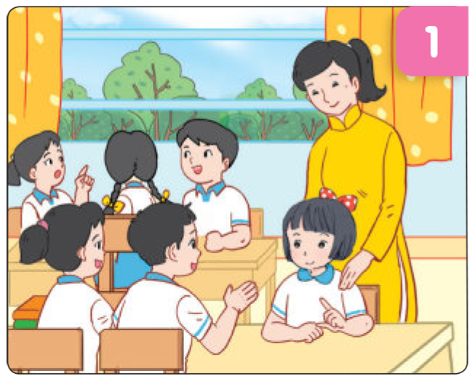

Slide 15
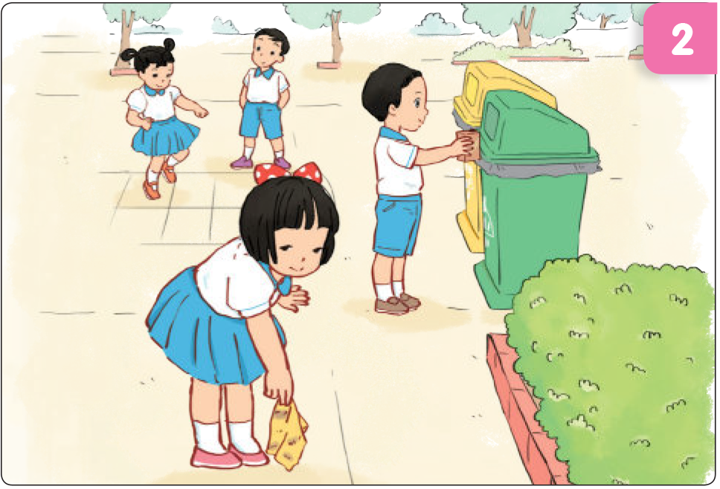

Slide 16
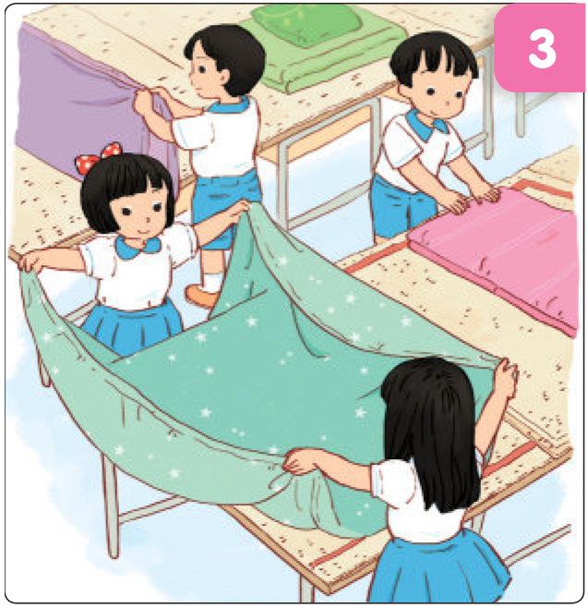

Slide 17

Các nhóm thảo luận và trả lời các câu hỏi:
Hoạt động nhóm
+ Ở trường, em và các bạn được tham gia những hoạt động nào?
+ Em đã tự làm được những việc gì khi ở trường?
+ Việc làm đó của em mang lại ích lợi gì?
+ Chia sẻ cảm xúc của em khi tham gia các hoạt động đó.

Slide 18
KẾT LUẬN
Khi ở trường, các em nên tự thực hiện những việc như: sắp xếp, dọn đồ ăn trước và sau khi ăn; gấp và cất chăn gối sau khi ngủ trưa; vứt, nhặt rác để giúp sân trường sạch hơn; cất, xếp ghế sau khi chào cờ và hoạt động tập thể; uống nước và vệ sinh cá nhân; chăm sóc hoa, cây cối ở vườn trường.

Slide 19


Slide 20

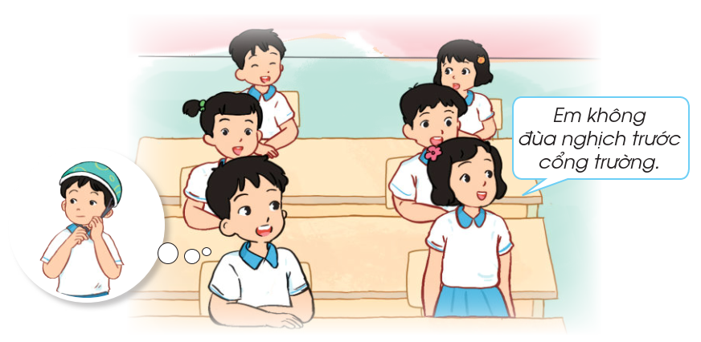
Chia sẻ việc thực hiện “An toàn giao thông ở cổng trường”

Slide 21


Slide 22

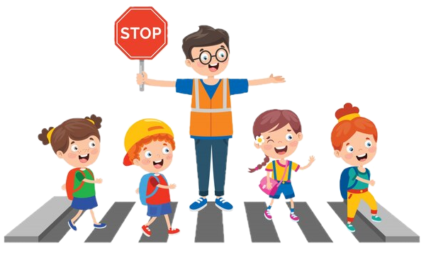
HƯỚNG DẪN VỀ NHÀ
Ôn tập lại kiến thức đã học.
Chuẩn bị nội dung bài học Tuần 4.

Slide 23

Notes:
https://www.youtube.com/@hoc1biet10

Slide 24


